Slide 1


Slide 2
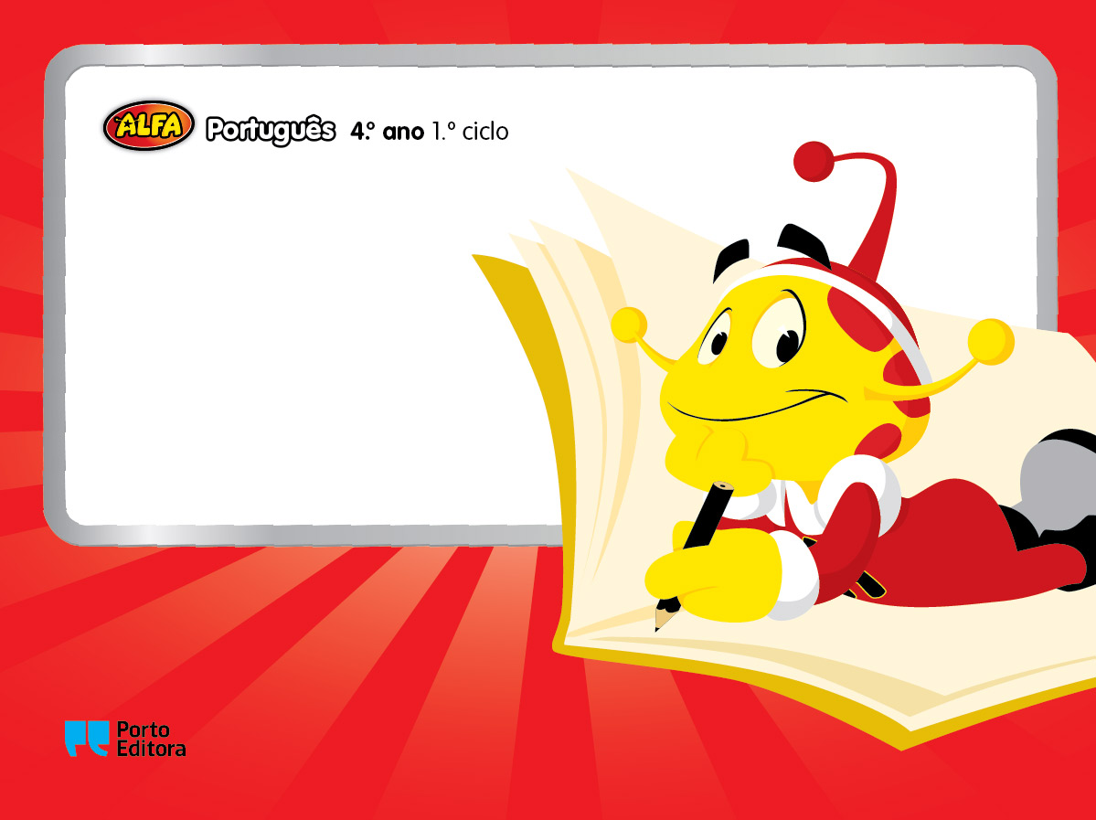
Acentuação
de palavras

Slide 3

Sílaba tónica e sílabas átonas
Quando falamos, a sílaba que pronunciamos com mais intensidade numa palavra é a sílaba tónica. As restantes são sílabas átonas.
Ex.:
coração – co ra ção
Sílaba tónica
Sílabas átonas

Slide 4

Classificação das palavras quanto
à posição da sílaba tónica
Esdrúxula – a sílaba tónica é a antepenúltima. Ex.: sílaba; fábrica.
Grave – a sílaba tónica é a penúltima.
Ex.: sacola; criança.
Aguda – a sílaba tónica é a última.
Ex.: ananás; chimpanzé.

Slide 5

Acentos gráficos
Os sinais de acentuação servem para evitarmos erros de leitura e para marcarem, geralmente, a sílaba tónica.
Exemplos de acentos gráficos:
Acento circunflexo (^) – estômago, pôr.
Acento agudo (´) – rádio, comédia.
Acento grave (`) – àquele, àquilo.

Slide 6
Exercícios
1. Reescreve as palavras acentuando-as corretamente.
ca arvore amavel simpatico dificil bisavo
2. Rodeia a sílaba tónica das palavras que escreveste no exercício 1.
3. Agora, escreve essas palavras à frente da classificação correta.
esdrúxulas
graves
agudas

